Slide 1

Триангуляция Делоне и диаграмма Вороного

Slide 2
Часть 1. Алгоритмы решения геометрических задач

Slide 3
Отрезки

Slide 4
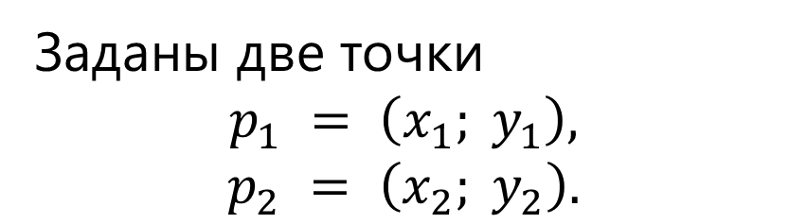
Две точки
Заданы две точки
$$p_{1} = \left(x_{1}; y_{1}\right),$$
$$p_{2} = \left(x_{2}; y_{2}\right).$$

Slide 5
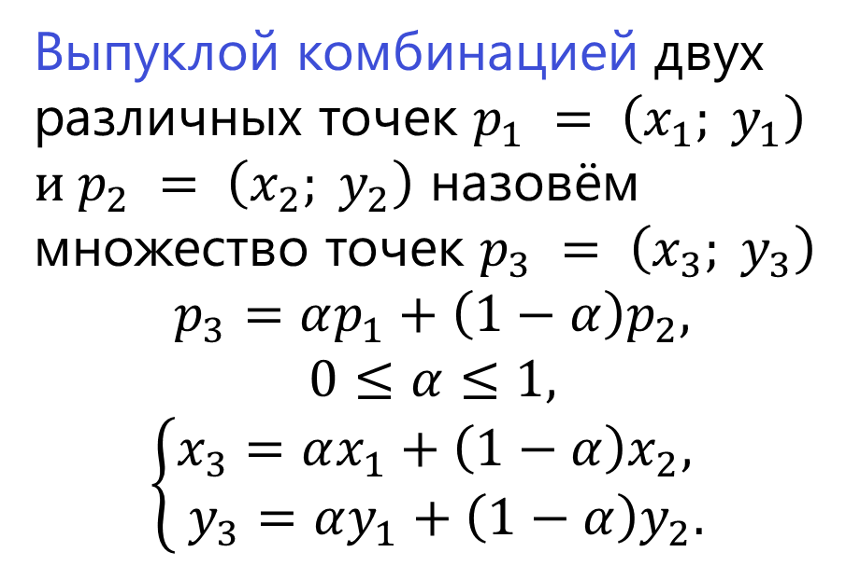
Convex combination
Выпуклой комбинацией двух различных точек $p_{1} = \left(x_{1}; y_{1}\right)$ и $p_{2} = \left(x_{2}; y_{2}\right)$ назовём множество точек $p_{3} = \left(x_{3}; y_{3}\right)$
$$p_{3}=αp_{1}+\left(1−α\right)p_{2},$$
$$0≤α≤1,$$
$$\left\{\begin{aligned}x_{3}=αx_{1}+\left(1−α\right)x_{2}, \\ y_{3}=αy_{1}+\left(1−α\right)y_{2}.\end{aligned}\right.$$

Slide 6
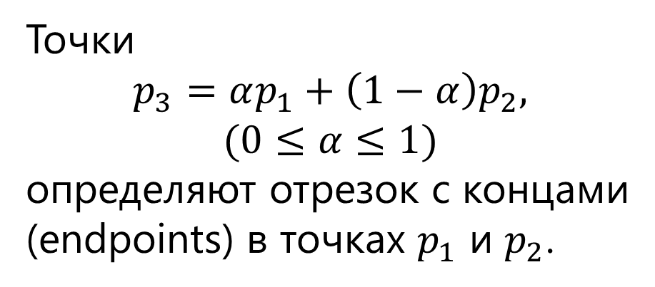
Line segment
Точки
$$p_{3}=αp_{1}+\left(1−α\right)p_{2},$$
$$(0≤α≤1)$$
определяют отрезок с концами (endpoints) в точках $p_{1}$ и $p_{2}$.

Slide 7
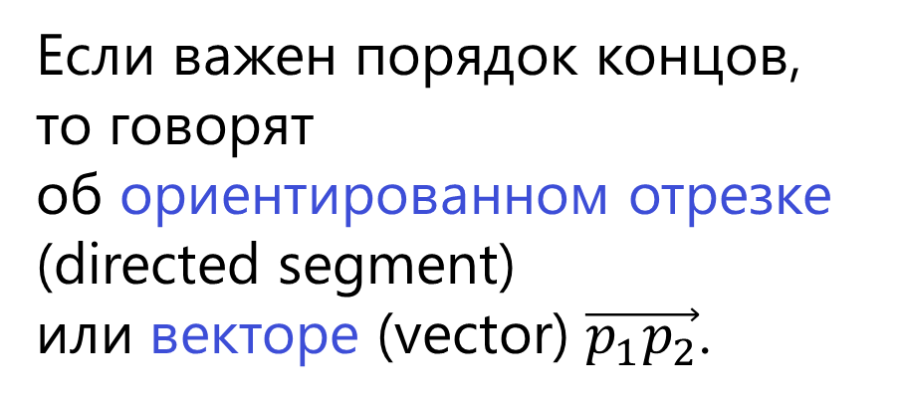
Directed segment
Если важен порядок концов, то говорят об ориентированном отрезке (directed segment) или векторе (vector) $\vec{p_{1}p_{2}}$.

Slide 8
Простейшие задачи

Slide 9
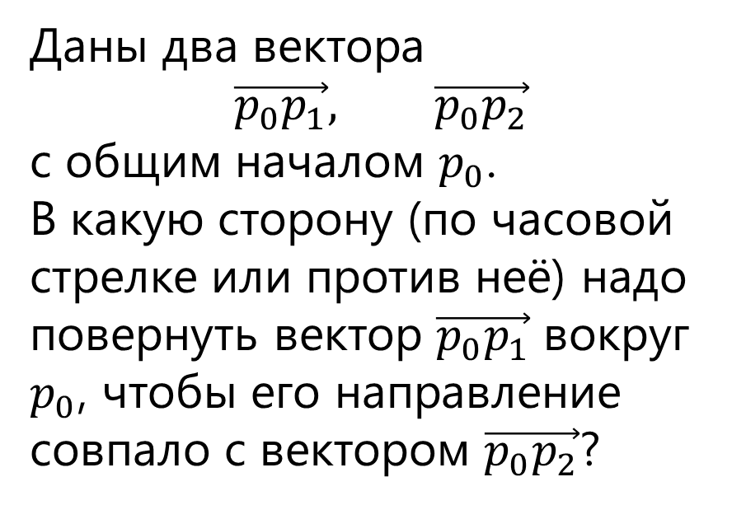
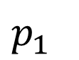
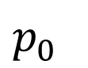
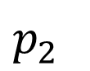
Поворот вектора
Даны два вектора
$$\vec{p_{0}p_{1}}, \vec{p_{0}p_{2}}$$
с общим началом $p_{0}$.
В какую сторону (по часовой стрелке или против неё) надо
повернуть вектор $\vec{p_{0}p_{1}}$ вокруг $p_{0}$, чтобы его направление совпало с вектором $\vec{p_{0}p_{2}}$?
$p_{2}$
$p_{0}$
$p_{1}$
Notes:
Имеется в виду поворот на меньший из двух углов поворотов.

Slide 10
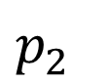
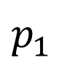
Поворот вектора
Даны два вектора
$$\vec{p_{0}p_{1}}, \vec{p_{0}p_{2}}$$
с общим началом $p_{0}$.
В какую сторону (по часовой стрелке или против неё) надо
повернуть вектор $\vec{p_{0}p_{1}}$ вокруг $p_{0}$, чтобы его направление совпало с вектором $\vec{p_{0}p_{2}}$?
$p_{1}$
$p_{0}$
$p_{2}$
Notes:
Имеется в виду поворот на меньший из двух углов поворотов.

Slide 11
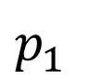
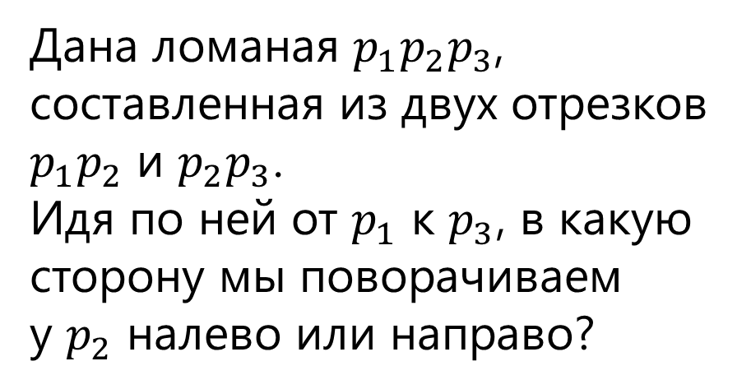
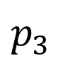
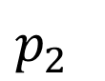
Поворот ломанной
Дана ломаная $p_{1}p_{2}p_{3}$, составленная из двух отрезков $p_{1}p_{2}$ и $p_{2}p_{3}$.
Идя по ней от $p_{1}$ к $p_{3}$, в какую сторону мы поворачиваем у $p_{2}$ налево или направо?
$p_{3}$
$p_{2}$
$p_{1}$

Slide 12
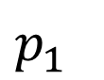
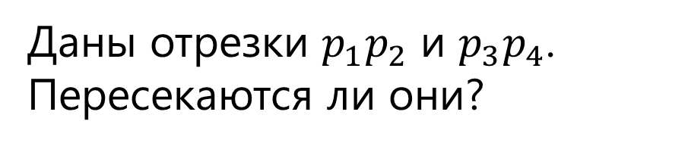
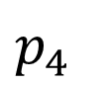
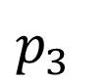
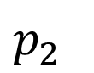
Пересечение отрезков
Даны отрезки $p_{1}p_{2}$ и $p_{3}p_{4}$.
Пересекаются ли они?
$p_{4}$
$p_{2}$
$p_{3}$
$p_{1}$

Slide 13
Математика

Slide 14
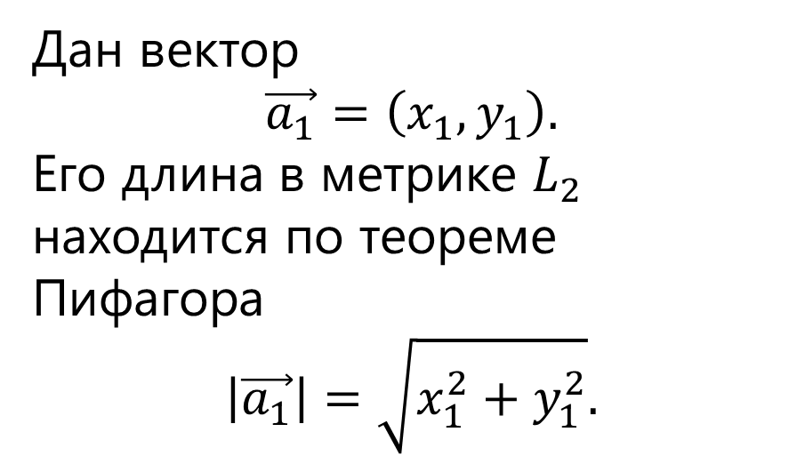
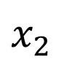
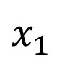
Длина вектора
Дан вектор
$$\vec{a_{1}}=\left(x_{1},y_{1}\right).$$
Его длина в метрике $L_{2}$ находится по теореме Пифагора
$$\left|\vec{a_{1}}\right|=\sqrt{x_{1}^{2}+y_{1}^{2}}.$$
$x_{2}$
$x_{1}$

Slide 15
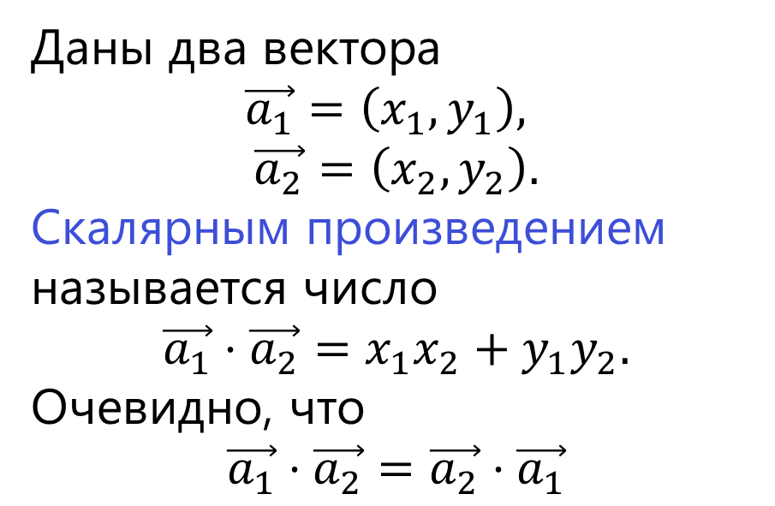
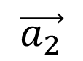
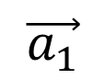
Скалярное произведение
Даны два вектора
$$\vec{a_{1}}=\left(x_{1},y_{1}\right),$$
$$\vec{a_{2}}=\left(x_{2},y_{2}\right).$$
Скалярным произведением называется число
$$\vec{a_{1}}⋅\vec{a_{2}}=x_{1}x_{2}+y_{1}y_{2}.$$
Очевидно, что
$$\vec{a_{1}}⋅\vec{a_{2}}=\vec{a_{2}}⋅\vec{a_{1}}$$
$$\vec{a_{2}}$$
$$\vec{a_{1}}$$

Slide 16
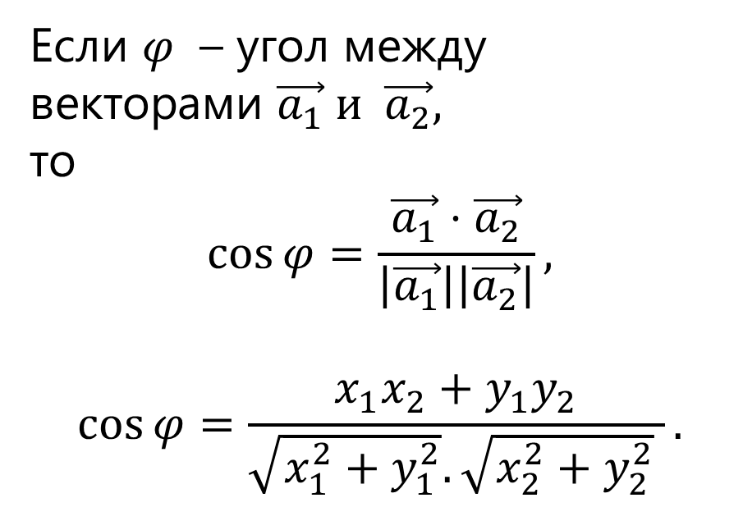
Угол между векторами
Если $φ$ – угол между векторами $\vec{a_{1}}$ и $\vec{a_{2}},$
то
$$\cos{φ}=\frac{\vec{a_{1}}⋅\vec{a_{2}}}{\left|\vec{a_{1}}\right|\left|\vec{a_{2}}\right|},$$
$$\cos{φ}=\frac{x_{1}x_{2}+y_{1}y_{2}}{\sqrt{x_{1}^{2}+y_{1}^{2}}.\sqrt{x_{2}^{2}+y_{2}^{2}} }.$$
$$\vec{a_{2}}$$
$$\vec{a_{1}}$$

Slide 17
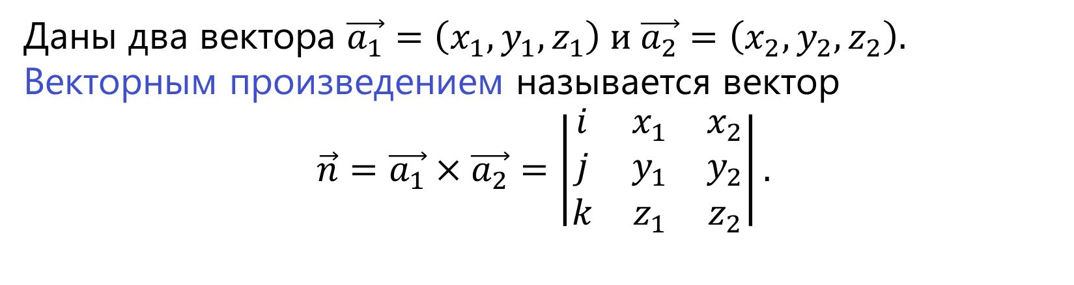
Векторное произведение
Даны два вектора $\vec{a_{1}}=\left(x_{1},y_{1}, z_{1}\right)$ и $\vec{a_{2}}=\left(x_{2},y_{2},z_{2}\right).$
Векторным произведением называется вектор
$$\vec{n}=\vec{a_{1}}×\vec{a_{2}}=\left|\begin{matrix}i & x_{1} & x_{2} \\ j & y_{1} & y_{2} \\ k & z_{1} & z_{2}\end{matrix}\right|.$$

Slide 18
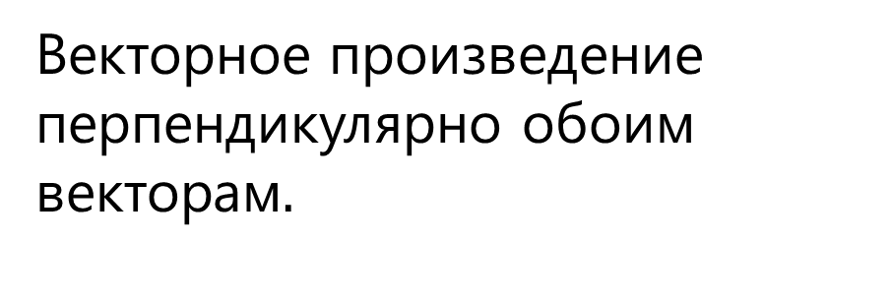
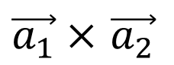
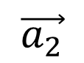
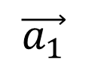
Векторное произведение
Векторное произведение перпендикулярно обоим векторам$.$
$\vec{a_{1}}×$ $\vec{a_{2}}$
$$\vec{a_{2}}$$
$$\vec{a_{1}}$$

Slide 19
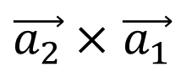
Векторное произведение
Векторное произведение перпендикулярно обоим векторам$.$
$$\vec{a_{2}}$$
$$\vec{a_{1}}$$
$\vec{a_{2}}×$ $\vec{a_{1}}$

Slide 20
Векторное произведение
Модуль векторного произведения равен площади параллелограмма построенного на этих векторах.
$\vec{a_{1}}×$ $\vec{a_{2}}$
$$\vec{a_{2}}$$
$$\vec{a_{1}}$$

Slide 21
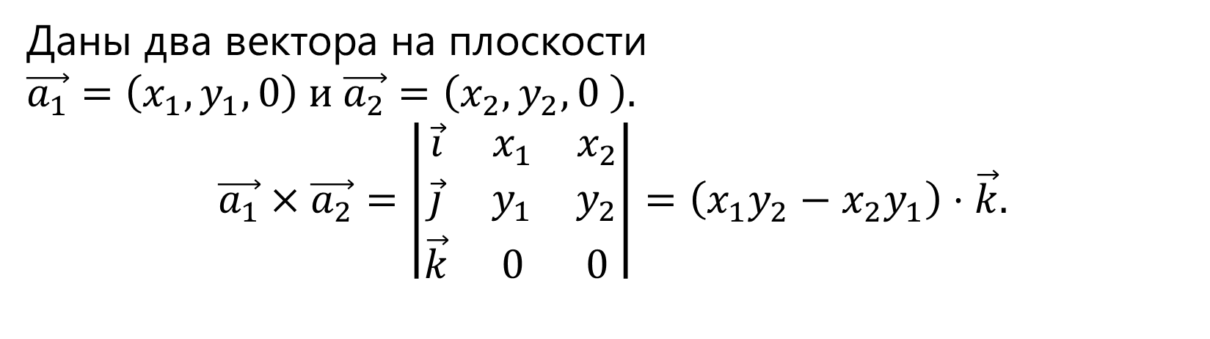
Векторное произведение на плоскости
Даны два вектора на плоскости $\vec{a_{1}}=\left(x_{1},y_{1}, 0\right)$ и $\vec{a_{2}}=\left(x_{2},y_{2},0 \right).$
$$\vec{a_{1}}×\vec{a_{2}}=\left|\begin{matrix}\vec{i} & x_{1} & x_{2} \\ \vec{j} & y_{1} & y_{2} \\ \vec{k} & 0 & 0\end{matrix}\right|=\left(x_{1}y_{2}−x_{2}y_{1}\right)⋅\vec{k}.$$

Slide 22
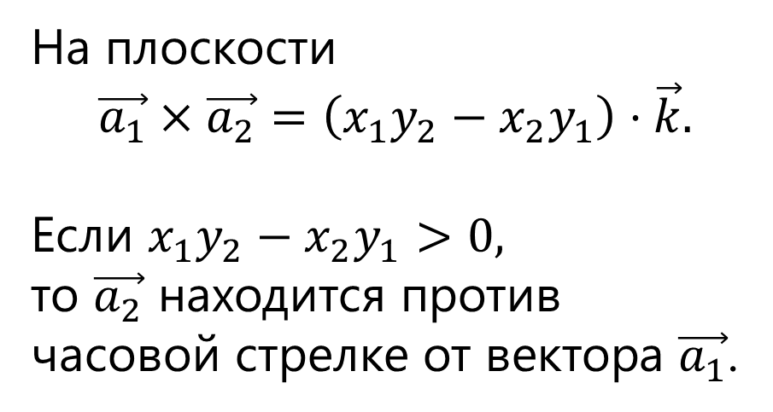
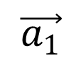
Векторное произведение
На плоскости
$$\vec{a_{1}}×\vec{a_{2}}=\left(x_{1}y_{2}−x_{2}y_{1}\right)⋅\vec{k}.$$
Если $x_{1}y_{2}−x_{2}y_{1}>0,$
то $\vec{a_{2}}$ находится против часовой стрелке от вектора $\vec{a_{1}}$.
$$\vec{a_{2}}$$
$$\vec{a_{1}}$$

Slide 23
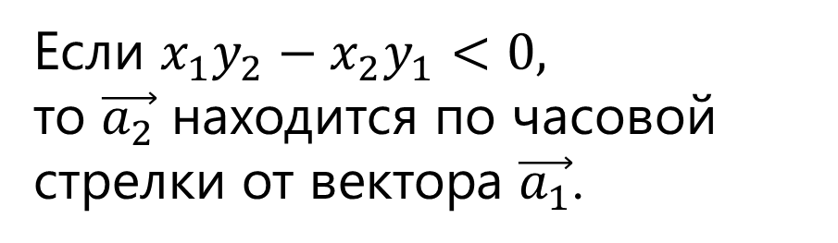
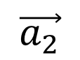
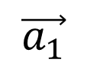
Векторное произведение
Если $x_{1}y_{2}−x_{2}y_{1}<0,$
то $\vec{a_{2}}$ находится по часовой стрелки от вектора $\vec{a_{1}}$.
$$\vec{a_{1}}$$
$$\vec{a_{2}}$$

Slide 24
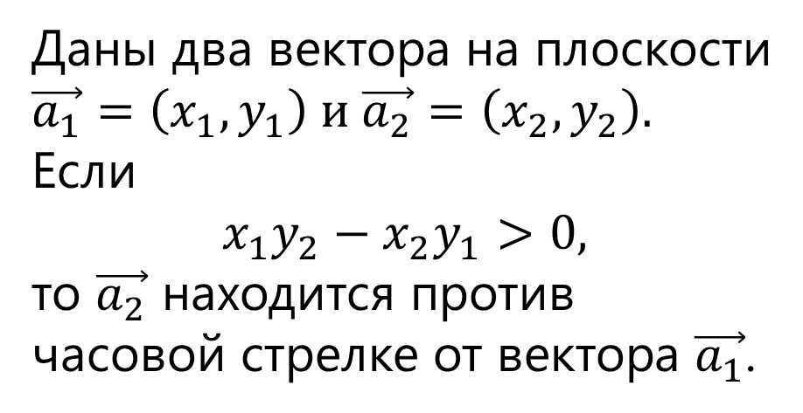
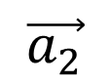
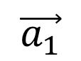
Поворот вектора
Даны два вектора на плоскости
$\vec{a_{1}}=\left(x_{1},y_{1}\right)$ и $\vec{a_{2}}=\left(x_{2},y_{2}\right).$
Если
$$x_{1}y_{2}−x_{2}y_{1}>0,$$
то $\vec{a_{2}}$ находится против часовой стрелке от вектора $\vec{a_{1}}$.
$$\vec{a_{2}}$$
$$\vec{a_{1}}$$

Slide 25
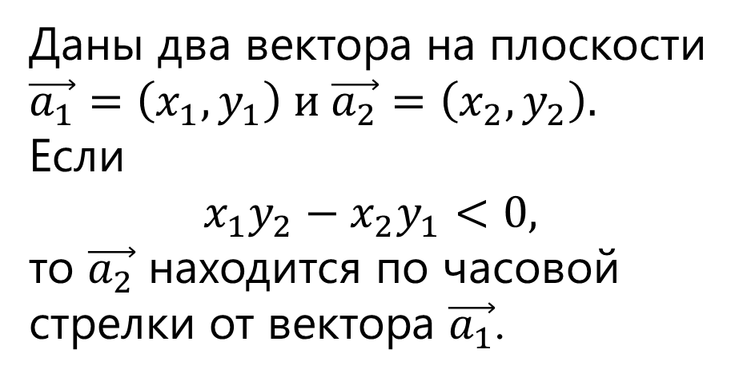
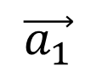
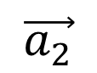
Поворот вектора
Даны два вектора на плоскости
$\vec{a_{1}}=\left(x_{1},y_{1}\right)$ и $\vec{a_{2}}=\left(x_{2},y_{2}\right).$
Если
$$x_{1}y_{2}−x_{2}y_{1}<0,$$
то $\vec{a_{2}}$ находится по часовой стрелки от вектора $\vec{a_{1}}$.
$$\vec{a_{1}}$$
$$\vec{a_{2}}$$

Slide 26
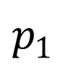
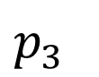
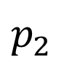
Поворот ломанной
Дана ломаная $p_{1}p_{2}p_{3}$, составленная из двух отрезков $p_{1}p_{2}$ и $p_{2}p_{3}$.
Идя по ней от $p_{1}$ к $p_{3}$, в какую сторону мы поворачиваем у $p_{2}$ налево или направо?
$p_{3}$
$p_{2}$
$p_{1}$

Slide 27
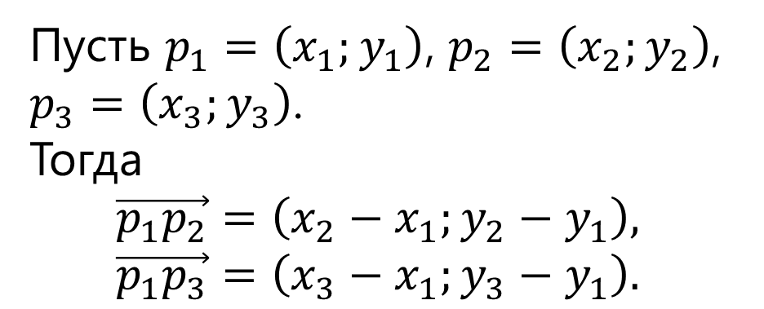
Поворот ломанной
Пусть $p_{1}=\left(x_{1};y_{1}\right)$, $p_{2}=\left(x_{2};y_{2}\right)$, $p_{3}=\left(x_{3};y_{3}\right)$.
Тогда
$$\vec{p_{1}p_{2}}=\left(x_{2}−x_{1};y_{2}−y_{1}\right),$$
$$\vec{p_{1}p_{3}}=\left(x_{3}−x_{1};y_{3}−y_{1}\right).$$
$p_{3}$
$p_{2}$
$p_{1}$

Slide 28
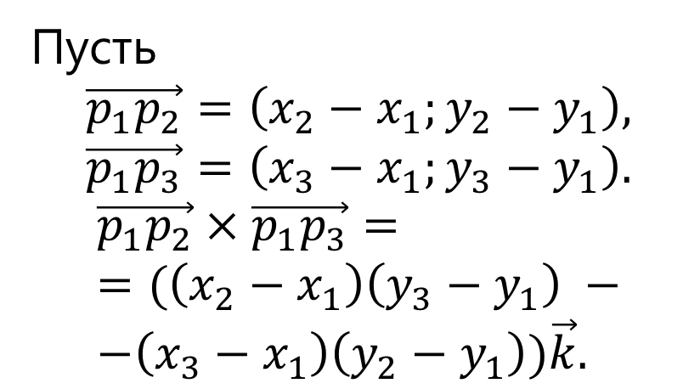
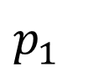
Поворот ломанной
Пусть
$$\vec{p_{1}p_{2}}=\left(x_{2}−x_{1};y_{2}−y_{1}\right),$$
$$\vec{p_{1}p_{3}}=\left(x_{3}−x_{1};y_{3}−y_{1}\right).$$
$$\vec{p_{1}p_{2}}×\vec{p_{1}p_{3}}==(\left(x_{2}−x_{1}\right)\left(y_{3}−y_{1}\right) − \\ −\left(x_{3}−x_{1}\right)\left(y_{2}−y_{1}\right))\vec{k}.$$
$p_{3}$
$p_{2}$
$p_{1}$

Slide 29

Поворот ломанной
Пусть $p_{1}=\left(x_{1};y_{1}\right)$, $p_{2}=\left(x_{2};y_{2}\right)$, $p_{3}=\left(x_{3};y_{3}\right)$.
Если $\left(x_{2}−x_{1}\right)\left(y_{3}−y_{1}\right)−$ $$−\left(x_{3}−x_{1}\right)\left(y_{2}−y_{1}\right)>0,$$
то идя по ломанной от $p_{1}$ к $p_{3}$, у $p_{2}$ поворачиваем налево.
$p_{3}$
$p_{2}$
$p_{1}$

Slide 30



Поворот ломанной
Пусть $p_{1}=\left(x_{1};y_{1}\right)$, $p_{2}=\left(x_{2};y_{2}\right)$, $p_{3}=\left(x_{3};y_{3}\right)$.
Если $\left(x_{2}−x_{1}\right)\left(y_{3}−y_{1}\right)−$ $$−\left(x_{3}−x_{1}\right)\left(y_{2}−y_{1}\right)<0,$$
то идя по ломанной от $p_{1}$ к $p_{3}$, у $p_{2}$ поворачиваем направо.
$p_{2}$
$p_{3}$
$p_{1}$

Slide 31

Поворот ломанной
Пусть $p_{1}=\left(x_{1};y_{1}\right)$, $p_{2}=\left(x_{2};y_{2}\right)$, $p_{3}=\left(x_{3};y_{3}\right)$.
Куда поворачиваем, если
$$\left(x_{2}−x_{1}\right)\left(y_{3}−y_{1}\right)− \\ −\left(x_{3}−x_{1}\right)\left(y_{2}−y_{1}\right)=0?$$
$p_{3}$
$p_{2}$
$p_{1}$

Slide 32
Пересечение отрезков
Даны отрезки $p_{1}p_{2}$ и $p_{3}p_{4}$.
Пересекаются ли они?
$p_{4}$
$p_{2}$
$p_{3}$
$p_{1}$

Slide 33
Bounding box
Ограничивающим прямоугольником геометрической фигуры будем называть наименьший из прямоугольников со сторонами, параллельными осям координат, которые содержат данную фигуру.

Slide 34

Bounding box
Для отрезка $p_{1}=\left(x_{1};y_{1}\right)$, $p_{2}=\left(x_{2};y_{2}\right)$ ограничивающим прямоугольником будет прямоугольник $({\hat{p}}_{1};{\hat{p}}_{2})$ с левым
нижним углом ${\hat{p}}_{1}$= (${\hat{x}}_{1}$; ${\hat{y}}_{1}$) и правым верхним углом ${\hat{p}}_{2}$= (${\hat{x}}_{2}$; ${\hat{y}}_{2}$), где
${\hat{x}}_{1}=\min\left(x_{1};x_{2}\right)$, ${\hat{y}}_{1}=\min\left(y_{1};y_{2}\right)$, ${\hat{x}}_{2}=\max\left(x_{1};x_{2}\right)$, ${\hat{y}}_{2}=\max\left(y_{1};y_{2}\right)$.

Slide 35





Прямоугольники пересекаются
$p_{4}$
Условие пересечения двух прямоугольников: $({\hat{p}}_{1};{\hat{p}}_{2})$ и $({\hat{p}}_{3};{\hat{p}}_{4})$ имеют общие точки тогда и только тогда, когда
$$\left({\hat{x}}_{2}>{\hat{x}}_{3}\right)∧\left({\hat{x}}_{4}>{\hat{x}}_{1}\right)∧ \\ ∧ \left({\hat{y}}_{2}>{\hat{y}}_{3}\right)∧\left({\hat{y}}_{4}>{\hat{y}}_{1}\right).$$
$p_{1}$
$p_{3}$
$p_{2}$

Slide 36


Прямоугольники пересекаются
Условие пересечения двух прямоугольников: $({\hat{p}}_{1};{\hat{p}}_{2})$ и $({\hat{p}}_{3};{\hat{p}}_{4})$ имеют общие точки тогда и только тогда, когда
$$\left({\hat{x}}_{2}>{\hat{x}}_{3}\right)∧\left({\hat{x}}_{4}>{\hat{x}}_{1}\right)∧ \\ ∧ \left({\hat{y}}_{2}>{\hat{y}}_{3}\right)∧\left({\hat{y}}_{4}>{\hat{y}}_{1}\right).$$
$p_{1}$
$p_{4}$
$p_{2}$
$p_{3}$

Slide 37




Пересечение отрезков
Если прямоугольники $\left({\hat{p}}_{1};{\hat{p}}_{2}\right)$ и $\left({\hat{p}}_{3};{\hat{p}}_{4}\right)$ не пересекаются, то отрезки не пересекаются.
Если прямоугольники $({\hat{p}}_{1};{\hat{p}}_{2})$
и $\left({\hat{p}}_{3};{\hat{p}}_{4}\right)$ пересекаются, то отрезки могут пересечься, а могут не пересечься.
$p_{3}$
$p_{2}$
$p_{4}$
$p_{1}$

Slide 38

Пересечение отрезков
Точки $p_{3}$ и $p_{4}$ лежат по разные стороны от прямой $p_{1}p_{2}$, если
векторы $\vec{p_{1}p_{3}}$и $\vec{p_{1}p_{4}}$ имеют различную ориентацию относительно вектора $\vec{p_{1}p_{2}}$.
$p_{3}$
$p_{2}$
$p_{4}$
$p_{1}$

Slide 39

Пересечение отрезков
Важно!
Условие отрезок пересекает прямую надо проверять для обоих отрезков.
$p_{3}$
$p_{2}$
$p_{4}$
$p_{1}$

Slide 40

Пересечение отрезков
Точки $p_{1}$ и $p_{2}$ лежат по разные стороны от прямой $p_{3}p_{4}$, если
векторы $\vec{p_{3}p_{1}}$и $\vec{p_{3}p_{2}}$ имеют различную ориентацию относительно вектора $\vec{p_{3}p_{4}}$.
$p_{3}$
$p_{2}$
$p_{4}$
$p_{1}$

Slide 41
Метод «движущейся прямой».
Sweeping line method

Slide 42

Sweeping line method
Если ли среди $n$ отрезков пересекающиеся?

Slide 43
Sweeping line method
Будем считать, что среди рассматриваемых отрезков нет вертикальных и что никакие три отрезка не походят через одну и ту же точку.
Движущаяся вертикальная прямая в любой момент времени пересекает каждый из отрезков максимум в одной точке.

Slide 44
Наличие пересекающихся отрезков
Движущаяся вертикальная прямая в любой момент времени пересекает каждый из отрезков максимум в одной точке.

Slide 45

Наличие пересекающихся отрезков
Введём отношение сравнения отрезков: $s_{1}>s_{2}$ или $s_{2}>s_{1}$, если вертикальная прямая,
с абсциссой $x$, пересекается с ними обоими.

Slide 46



Наличие пересекающихся отрезков
При этом $s_{1}>s_{2}$, если точка пересечения $s_{1}$ с вертикальной прямой находится выше точки пересечения $s_{2}$ с той же прямой.
$s_{1}$
$s_{2}$

Slide 47
Наличие пересекающихся отрезков
Что происходит, когда вертикальная прямая проходит через точку пересечения двух отрезков?
Отношение порядка меняется на противоположное.

Slide 48
Sweeping line method
Используя метод движущейся прямой, мы храним информацию двух видов.
1. Состояние дел у прямой. Задаётся упорядоченным множеством отрезков, пересекаемых движущейся прямой
в текущий момент.

Slide 49
Sweeping line method
2. Расписание. Представляет собой последовательность моментов времени, в которых состояние может измениться (перечисленных в порядке возрастания времени). Такие моменты времени называются критическими точками, так что изменение состояния дел у прямой возможно только в критической точке.

Slide 50

Sweeping line method
Операции над отрезками.
добавить отрезок $s$ в $T$;
удалить отрезок $s$ из $T$;
указать отрезок, располагающийся непосредственно выше $s$ в множестве $T$;
возвращает отрезок, располагающийся непосредственно ниже $s$ в множестве $T$.

Slide 51

Sweeping line method
Можно хранить (линейно) упорядоченное множество из $n$ отрезков и выполнять любую из указанных операций за время $O(ln⁡n)$, используя красно-чёрное дерево.
Операции сравнения (какой из отрезков выше в данный момент) можно выполнить за время O(1), используя векторные произведения.

Slide 52
Построение выпуклой оболочки

Slide 53

Построение выпуклой оболочки
Выпуклой оболочкой (convex hull) конечного множества точек $Q$ называется наименьший выпуклый многоугольник, содержащий все точки из $Q$ (некоторые из точек могут быть внутри многоугольника, некоторые – на его сторонах, а некоторые будут его вершинами).
Выпуклую оболочку множества $Q$ мы будем обозначать CH(Q).

Slide 54
Построение выпуклой оболочки
Алгоритм «Сканирование Грэхема» использует метод вращающегося луча (rotational sweep): выбирается полярная система координат, точки обрабатываются в порядке возрастания полярных углов, как во вращающемся радаре.

Slide 55

Построение выпуклой оболочки
Просмотр Грэхема использует стек $S$, в котором хранятся точки, являющиеся кандидатами в выпуклую оболочку. Каждая точка исходного множества $Q$ в некоторый момент помещается в стек; если она не является вершиной выпуклой оболочки, то через некоторое время точка будет удалена из стека, а если является, то останется.
В момент окончания работы алгоритма в стеке $S$ находятся в точности все вершины выпуклой оболочки в порядке обхода против часовой стрелки.

Slide 56

Сканирование Грэхема
0 – точка с наименьшей ординатой.
$Q=\left\{1, 2, 3, 4, 5\right\}$ – остальные точки отсортированные в порядке возрастания полярного угла.
5
4
2
3
1
0

Slide 57

Сканирование Грэхема
$S=\left\{0, 1, 2\right\}$.
Точки «012» образуют левый поворот.
5
4
2
3
1
0

Slide 58

Сканирование Грэхема
Текущая точка 3.
$S=\left\{0, 1, 2\right\}$.
Точки «123» образуют левый поворот.
$S=\left\{0, 1, 2, 3\right\}$.
5
4
2
3
1
0

Slide 59

Сканирование Грэхема
Текущая точка 4.
$S=\left\{0, 1, 2, 3\right\}$.
Точки «234» не образуют левый поворот.
$S=\left\{0, 1, 2\right\}$.
5
4
2
3
1
0

Slide 60

Сканирование Грэхема
Текущая точка 4.
$S=\left\{0, 1, 2\right\}$.
Точки «124» не образуют левый поворот.
$S=\left\{0, 1\right\}$.
5
4
2
3
1
0

Slide 61

Сканирование Грэхема
Текущая точка 4.
$S=\left\{0, 1\right\}$.
Точки «014» образуют левый поворот.
$S=\left\{0, 1, 4\right\}$.
5
4
2
3
1
0

Slide 62

Сканирование Грэхема
Текущая точка 5.
$S=\left\{0, 1, 4\right\}$.
Точки «145» образуют левый поворот.
$S=\left\{0, 1, 4, 5\right\}$.
5
4
2
3
1
0

Slide 63

Сканирование Грэхема
$S=\left\{0, 1, 4, 5\right\}$.
Выпуклая оболочка
$\text{CH}(Q)=\left\{0, 1, 4, 5\right\}$.
5
4
2
3
1
0

Slide 64
Поиск пары ближайших точек

Slide 65

Поиск пары ближайших точек
Нужно найти среди $n≥2$ точек множества $Q$
пару ближайших друг другу точек.
Расстояние между точками понимается в обычном смысле: точки $p_{1}=(x_{1}; y_{1})$ и $p_{2}=(x_{2}; y_{2})$ находятся на расстоянии $\sqrt{{\left(x_{1}−x_{2}\right)}^{2}+{\left(y_{1}−y_{2}\right)}^{2}}$.
Две точки могут совпадать (тогда расстояние между ними равно 0).

Slide 66
Отыскание пары ближайших точек
Такая задача может возникнуть, например, в системах контроля за транспортом: полезно знать, какие два транспортных средства ближе всего друг другу (риск столкновения).

Slide 67

Отыскание пары ближайших точек
Если искать пару ближайших точек в лоб, надо перебрать все $C_{n}^{2}=O\left(n^{2}\right)$ пары точек.
С помощью метода разделяй и властвуй строиться алгоритм, время работы которого описывается рекуррентным соотношением $T(n)=2T(\left\lfloor n/2\right\rfloor )+ O(n)$,
т.е. равно $O(n\ln{n})$.

Slide 68

Разделяй и властвуй
Входные данные каждого рекурсивного вызова состоят
из подмножества $P⊆Q$ и двух массивов $X$ и $Y$.
Каждый из массивов содержит точки подмножества $p$, но порядок в них разный:
в массиве $X$ точки расположены в порядке возрастания абсцисс, а в массиве $Y$ – в порядке возрастания ординат.

Slide 69

Разделяй и властвуй
Пусть мы получили $P$, $X$ и $Y$.
Если $\left|P\right|≤3$, перебираем все пары точек (максимум три) и сравниваем расстояние.
Если же $\left|P\right|>3$, мы поступаем следующим образом.

Slide 70
Разделяй и властвуй

Slide 71

Разделяй
Находим вертикальную прямую $l$, которая делит множество $P$ на два подмножества $P_{L}$ и $P_{R}$ половинного размера
$$\left|P_{L}\right|=\left\lfloor \left|P\right|/2\right\rfloor , |P_{R}|=\left\lceil \left|P\right|/2\right\rceil ;$$
точки, лежащие на прямой $l$, как-то поделены между $P_{L}$ и $P_{R}$. Массив $X$ делим на массивы $X_{L}$ $X_{R}$, содержащие точки подмножеств $P_{L}$ $P_{R}$ (сохраняя порядок);
массив $Y$ делится на массивы $Y_{L}$ и $Y_{R}$ аналогичным образом.

Slide 72
Разделяй и властвуй

Slide 73

Властвуй
После деления $P$ на $P_{L}$ и $P_{R}$, выполняем два рекурсивных вызова и находим пару ближайших точек в множествах $P_{L}$ и $P_{R}$.
Обозначим расстояния между ближайшими точками через $δ_{L}$ и $δ_{R}$.
Положим $δ=min\left(δ_{L}\text{,} δ_{R}\right)$.

Slide 74


Разделяй и властвуй
$δ_{R}$
$δ_{L}$

Slide 75

Соединяй
Для всего множества $P$ парой ближайших точек является либо одна из найденных пар точек (расстояние $δ$),
либо некоторая приграничная пара точек, в которой одна точка принадлежит множеству $P_{L}$, а другая – $P_{R}$ (если среди таких пар есть пара с расстоянием меньше $δ$). Точки такой пары отстоят от прямой $l$ на расстояние не более, чем $δ$. Найдём такую приграничную пару, если она существует.

Slide 76
Разделяй и властвуй
$δ_{R}$
$δ_{L}$

Slide 77
Разделяй и властвуй
$δ_{R}$
$δ_{L}$

Slide 78

Соединяй
1. Создадим массив $Y′$, поместив в него все точки из массива $Y$, которые попадают в пограничную полосу (с той или иной стороны от прямой $l$). (Порядок сохраняем: массив $Y′$ отсортирован по ординатам точек.)

Slide 79

Соединяй
2. Для каждой точки $p$ массива $Y′$ ищем такие точки массива $Y′$, которые удалены от $p$ не более, чем на $δ$. Достаточно рассмотреть только 7 соседних (в порядке возрастания ординат) точек в массиве $Y′$. Вычисляем расстояние от $p$ до каждой из этих 7 точек. Выполнив это для всех точек $p$ из $Y′$, находим расстояние между точками массива $Y′$, расположенными ближе всего друг другу.

Slide 80
Разделяй и властвуй

Slide 81
Соединяй
3. Возвращаем пару точек и наименьшее расстояние $δ$.

Slide 82
Решение геометрических задач
Поворот вектора.
Поворот ломанной.
Пересечение отрезков.
Метод движущейся прямой.
Наличие пересекающихся отрезков.
Построение выпуклой оболочки.
Метод вращающегося луча.
Отыскание пары ближайших точек.

Slide 83
Часть 2. Триангуляция Делоне

Slide 84
Триангуляция
Триангуляцией называется планарный граф, все внутренние грани которого являются треугольниками.

Slide 85
Триангуляция
Выпуклой триангуляцией называется такая триангуляция, для которой минимальный многоугольник, охватывающий все треугольники, будет выпуклым.

Slide 86
Триангуляция
Триангуляция, не являющаяся выпуклой, называется невыпуклой.

Slide 87
Триангуляция
Выпуклая триангуляция.

Slide 88
Задача построения триангуляции
Задачей построения триангуляции по заданному набору двумерных точек называется задача соединения заданных точек непересекающимися отрезками так, чтобы образовалась триангуляция.

Slide 89
Задача построения триангуляции
Триангуляция называется оптимальной, если сумма длин всех рёбер минимальна среди всех возможных триангуляций, построенных на тех же исходных точках.
Задача построения оптимальной триангуляции является NP-полной.

Slide 90
Задача построения триангуляции
Для большинства реальных задач существующие алгоритмы построения оптимальной триангуляции неприемлемы ввиду слишком высокой трудоёмкости. При необходимости на практике применяют приближенные алгоритмы.

Slide 91
Триангуляция Делоне
Говорят, что триангуляция удовлетворяет условию Делоне, если внутрь окружности, описанной вокруг любого построенного треугольника, не попадает ни одна из заданных точек триангуляции.
Триангуляция называется триангуляцией Делоне, если она является выпуклой и удовлетворяет условию Делоне.

Slide 92
Триангуляция Делоне

Slide 93
Триангуляция Делоне
Пара соседних треугольников триангуляции удовлетворяет условию Делоне, если этому условию удовлетворяет триангуляция, составленная только из этих двух треугольников.
Треугольник триангуляции удовлетворяет условию Делоне, если этому условию удовлетворяет триангуляция, составленная только из этого треугольника и трёх его соседей (если они существуют).

Slide 94

Построение триангуляции Делоне
Теорема. Триангуляцию Делоне можно получить из любой другой триангуляции по той же системе точек, последовательно перестраивая пары соседних треугольников $ΔABC$ и $ΔBCD$ , не удовлетворяющих условию Делоне, в пары треугольников $ΔABD$ и $ΔACD$. Такая операция перестроения называется флипом.

Slide 95
Флип

Slide 96
Построение триангуляции Делоне
Данная теорема позволяет строить триангуляцию Делоне последовательно, построив вначале некоторую триангуляцию, а потом последовательно улучшая её до выполнения условия Делоне.

Slide 97
Структуры для представления триангуляции

Slide 98
Выбор структуры
Как показывает практика, выбор структуры для представления триангуляции оказывает существенное влияние на теоретическую трудоёмкость алгоритмов, а также на скорость конкретной реализации.
Кроме того, выбор структуры может зависеть от цели дальнейшего использования триангуляции.

Slide 99
Объекты триангуляции
В триангуляции можно выделить 3 основных вида объектов:
вершины (точки);
рёбра (отрезки);
грани (треугольники).

Slide 100
Операции с объектами триангуляции
Треугольник → вершины.
Получение для данного треугольника координат образующих его вершин.

Slide 101
Операции с объектами триангуляции
Треугольник → рёбра.
Получение для данного треугольника списка образующих его рёбер.

Slide 102
Операции с объектами триангуляции
Треугольник → треугольники.
Получение для данного треугольника списка соседних с ним треугольников.

Slide 103
Операции с объектами триангуляции
Ребро → вершины.
Получение для данного ребра координат образующих его вершин.

Slide 104
Операции с объектами триангуляции
Ребро → треугольники.
Получение для данного ребра списка соседних с ним треугольников.

Slide 105
Операции с объектами триангуляции
Вершина → рёбра.
Получение для данной вершины списка смежных рёбер.

Slide 106
Операции с объектами триангуляции
Вершина → треугольники.
Получение для данной вершины списка смежных треугольников.

Slide 107
Структура данных «Вершина с соседями»
Для каждой вершины триангуляции хранятся его координаты на плоскости
и список указателей на соседние вершины (список номеров вершин), с которыми есть общие рёбра.

Slide 108
Вершина с соседями
struct узел
{
число x; ← координата x
число y; ← координата y
целое count; ← количество смежных узлов Делоне
vector<указатель на вершину> node(count); ← список смежных вершин
}

Slide 109
Вершина с соседями
Список соседей определяет в неявном виде рёбра триангуляции.
Треугольники при этом не представляются вообще, что является обычно существенным препятствием для дальнейшего применения триангуляции.

Slide 110

Вершина с соседями
Среднее число смежных вершин в триангуляции Делоне равно 6, поэтому при 8-байтовом представлении координат, 4-байтовых целых и 4-байтовых указателях суммарный объем памяти, занимаемый данной структурой триангуляцией, составляет $44⋅N$ байт.

Slide 111
Структура данных «Двойные рёбра»
Для каждого ребра хранятся следующие указатели:
1) на концевую вершину ребра;
2) на следующее по часовой стрелке ребро в треугольнике, находящемся справа от данного ребра;
Notes:
Основой триангуляции является список ориентированных рёбер. При этом каждое ребро входит в структуру триангуляцию дважды, но направленными в противоположные стороны.

Slide 112
Структура данных «Двойные рёбра»
3) на «ребро-близнец», соединяющее те же самые узлы триангуляции, что и данное, но направленное в противоположную сторону;
4) на треугольник, находящийся справа от ребра.
Notes:
Последний указатель не нужен для построения триангуляции, и поэтому его наличие должно определяться в зависимости от цели дальнейшего применения триангуляции

Slide 113
Двойные рёбра
struct ребро
{
указатель на вершину node; ← концевую вершину ребра
указатель на ребро next; ← следующее по часовой стрелке в треугольнике справа
указатель на ребро twin; ← ребро-близнец, направленное в другую сторону
указатель на треугольник triangle; ← указатель на треугольник
справа
}

Slide 114
Двойные рёбра
struct ребро
{
…
}
struct треугольник
{
← в записи нет обязательных полей
}
struct вершина
{
число x; ← координата x
число y; ← координата y
};

Slide 115

Двойные рёбра
Недостатками данной структуры является представление треугольников в неявном виде, а также большой расход памяти, составляющий при 8-байтовом представлении координат и 4-байтовых указателях не менее $64⋅N$ байт (не учитывая расход памяти на представление дополнительных данных в треугольниках.

Slide 116
Вершины и треугольники
Для каждого треугольника хранятся три указателя на образующие его вершины и три указателя на смежные треугольники.

Slide 117
Вершины и треугольники
struct вершина
{
число x; ← координата x
число y; ← координата y
};
struct треугольник
{
vector(указатель на вершину) nodes(3); ← образующие узлы
vector(указатель на треугольник) triangles(3); ←
соседние треугольники
}

Slide 118

Вершины и треугольники
Нумерация точек и соседних треугольников производится в порядке обхода по часовой стрелке, при этом напротив точки с номером $i∈\{1, 2, 3\}$ располагается ребро, соответствующее соседнему треугольнику с таким же номером.

Slide 119
Вершины и треугольники
Рёбра в данной триангуляции в явном виде не хранятся. При необходимости они обычно представляются, как указатель на треугольник и номер ребра внутри него.

Slide 120

Вершины и треугольники
При 8-байтовом представлении координат и 4-байтовых указателях данная структура триангуляции требует примерно $64⋅N$ байт.

Slide 121
Вершины и треугольники
Несмотря на то, что данная структура уступает «Узлам с соседями», она наиболее часто применяется на практике в силу своей относительной простоты и удобства программирования алгоритмов на её основе.

Slide 122
Вершины, рёбра и треугольники
struct ребро
{
vector<указатель на вершину> nodes(2); ← список концевых вершин
vector<указатель на треугольник> triangles(2); ← соседние треугольники
}
struct вершина
{
число x; ← координата x
число y; ← координата y
};
struct треугольник
{
vector<указатель на ребро> ribs(3); ← образующие рёбра
}

Slide 123
Вершины, рёбра и треугольники
В структуре «Вершины, рёбра и треугольники» в явном виде задаются все объекты триангуляции: узлы, рёбра и треугольники.
Для каждого ребра хранятся указатели на две концевые вершины и два соседних треугольника.
Для треугольников хранятся указатели на три образующих треугольник ребра.

Slide 124

Вершины, рёбра и треугольники
Данная структура часто применяется на практике, особенно в задачах, где требуется в явном виде представлять рёбра триангуляции.
Недостатком данной структуры является большой расход памяти, составляющий при 8-байтовом представлении координат и 4-байтовых указателях примерно $88⋅N$ байт.

Slide 125
Вершины, простые рёбра и треугольники
struct треугольник
{
vector<указатель на вершину> nodes(3); ← образующие вершины
vector<указатель на треугольник> triangles(3); ←
соседние треугольники
vector<указатель на ребро> ribs(3); ← образующие рёбра
}
struct ребро
{
← в записи нет обязательных полей
}
struct вершина
{
число x; ← координата x
число y; ← координата y
};

Slide 126
Вершины, простые рёбра и треугольники
В структуре «Вершины, простые рёбра и треугольники» в явном виде задаются все объекты триангуляции: вершины, рёбра и треугольники.
Для каждого ребра хранятся указатели на концевые вершины и два соседних треугольника.
Для рёбер никакой специальной информации нет.
Для треугольников хранятся указатели на образующих треугольник три вершины и три ребра, а также указатели на три смежных треугольника.

Slide 127

Вершины, простые рёбра и треугольники
Данная структура часто применяется на практике, особенно в задачах, где требуется в явном виде представлять рёбра триангуляции.
Недостатком данной структуры является относительно большой расход памяти, составляющий при 8-байтовом представлении координат и 4-байтовых указателях примерно $80⋅N$ байт.

Slide 128

Характеристики структур данных
Название структуры данных | Память | Узлы | Рёбра | Треуг-ки
«Вершины с соседями» | $$44 ⋅ N$$ | $$+$$ | $$−$$ | $$−$$
«Двойные рёбра» | $$64 ⋅ N$$ | $$±$$ | $$+$$ | $$±$$
«Вершины и треугольники» | $$64 ⋅ N$$ | $$±$$ | $$−$$ | $$+$$
«Вершины, рёбра и треугольники» | $$88⋅ N$$ | $$±$$ | $$+$$ | $$+$$
«Вершины, простые рёбра и треугольники» | $$80⋅ N$$ | $$±$$ | $$±$$ | $$+$$
Notes:
«–» – элемент отсутствует
«+» – присутствует
«±» – присутствует, но нет связей с другими элементами триангуляции

Slide 129
Характеристики структур данных
В целом можно отметить, что структура «Вершины
с соседями» менее удобна, чем остальные, так как не представляет в явном виде рёбра и треугольники.
Среди остальных достаточно удобной в программировании является структура «Вершины и треугольники».
Однако некоторые алгоритмы триангуляции Делоне требуют представления рёбер в явном виде, поэтому лабораторная выполняется с помощью структуры «Вершины, рёбра и треугольники».

Slide 130
Проверка условия Делоне

Slide 131
Проверка условия Делоне
Проверка через уравнение описанной окружности.
Проверка с заранее вычисленной описанной окружностью.
Проверка суммы противолежащих углов.
Модифицированная проверка суммы противолежащих углов.

Slide 132

Проверка через уравнение окружности
Уравнение окружности, проходящей через точки
$(x_{1}, y_{1})$, $(x_{2} , y_{2})$, $(x_{3}, y_{3})$, можно записать в виде
$$\left|\begin{matrix}\begin{matrix}x^{2}+y^{2} & x \\ x_{1}^{2}+y_{1}^{2} & x_{1}\end{matrix} & \begin{matrix}y & 1 \\ y_{1} & 1\end{matrix} \\ \begin{matrix}x_{2}^{2}+y_{2}^{2} & x_{2} \\ x_{3}^{2}+y_{3}^{2} & x_{3}\end{matrix} & \begin{matrix}y_{2} & 1 \\ y_{3} & 1\end{matrix}\end{matrix}\right|=0.$$

Slide 133

Проверка через уравнение окружности
Можно упростить до вида
$$(x^{2}+y^{2})⋅a−x⋅b+y⋅c−d=0,$$
$$a=\left|\begin{matrix}x_{1} & y_{1} & 1 \\ x_{2} & y_{2} & 1 \\ x_{3} & y_{3} & 1\end{matrix}\right|, b=\left|\begin{matrix}x_{1}^{2}+y_{1}^{2} & y_{1} & 1 \\ x_{2}^{2}+y_{2}^{2} & y_{2} & 1 \\ x_{3}^{2}+y_{3}^{2} & y_{3} & 1\end{matrix}\right|$$
$$c=\left|\begin{matrix}x_{1}^{2}+y_{1}^{2} & x_{1} & 1 \\ x_{2}^{2}+y_{2}^{2} & x_{2} & 1 \\ x_{3}^{2}+y_{3}^{2} & x_{3} & 1\end{matrix}\right|, d=\left|\begin{matrix}x_{1}^{2}+y_{1}^{2} & x_{1} & y_{1} \\ x_{2}^{2}+y_{2}^{2} & x_{2} & y_{2} \\ x_{3}^{2}+y_{3}^{2} & x_{3} & y_{3}\end{matrix}\right|.$$

Slide 134

Проверка через уравнение окружности
Условие Делоне для любого заданного треугольника $Δ\left(\left(x_{1}, y_{1}\right), \left(x_{2} , y_{2}\right), \left(x_{3}, y_{3}\right)\right)$ будет выполняться только тогда, когда для любого узла $(x_{0}, y_{0})$ триангуляции будет
$$\left(a⋅\left(x_{0}^{2}+y_{0}^{2}\right)−b⋅x_{0}+c⋅y_{0}−d\right)⋅sign a≥0,$$
т.е. когда $(x_{0},y_{0})$ не попадает внутрь окружности, описанной вокруг треугольника $Δ\left(\left(x_{1}, y_{1}\right), \left(x_{2} , y_{2}\right), \left(x_{3}, y_{3}\right)\right)$.

Slide 135

Проверка через уравнение окружности
Для упрощения вычислений можно заметить, что если тройка точек $(x_{1}, y_{1})$, $(x_{2} , y_{2})$, $(x_{3}, y_{3})$является правой (т.е. обход их в треугольнике выполняется по часовой стрелке), то всегда $sign a=−1$, и наоборот, если тройка эта левая, то $sign a=1$.

Slide 136
Проверка через уравнение окружности
Непосредственная реализация такой процедуры проверки требует 29 операций умножения и возведения в квадрат, а также 24 операций сложения и вычитания.

Slide 137
Окружность вычисляется заранее
В большинстве алгоритмов триангуляции количество проверок условия многократно (в разных алгоритмах это число колеблется от 2 до 25 и больше) превышает общее число различных треугольников, присутствовавших в триангуляции на разных шагах её построения.

Slide 138
Окружность вычисляется заранее
Поэтому основная идея алгоритма проверки через заранее вычисленные окружности заключается в предварительном вычислении для каждого построенного треугольника центра и радиуса описанной вокруг него окружности, после чего проверка условия Делоне будет сводиться к вычислению расстояния до центра этой окружности и сравнению результата с радиусом.

Slide 139

Окружность вычисляется заранее
Центр $\left(x_{c},y_{c}\right)$ и радиус $r$ окружности, описанной вокруг треугольника $Δ\left(\left(x_{1}, y_{1}\right), \left(x_{2} , y_{2}\right), \left(x_{3}, y_{3}\right)\right)$, можно найти как
$$x_{c}=\frac{b}{2a}, y_{c}=−\frac{c}{2a}, r=\frac{b^{2}+c^{2}−4ad}{4a^{2}}.$$

Slide 140

Окружность вычисляется заранее
Условие Делоне для треугольника $Δ\left(\left(x_{1}, y_{1}\right), \left(x_{2} , y_{2}\right), \left(x_{3}, y_{3}\right)\right)$ будет выполняться только тогда, когда для любой другой точки $(x_{0}, y_{0})$ триангуляции
$${\left(x_{0}−x_{c}\right)}^{2}+{\left(y_{0}−y_{c}\right)}^{2}≥r^{2}.$$

Slide 141
Окружность вычисляется заранее
Реализация такой процедуры проверки требует для каждого треугольника 36 операций умножения, возведения в квадрат и деления, а также 22 операций сложения и вычитания.
На этапе непосредственного выполнения проверок требуется всего только 2 возведения в квадрат, 2 вычитания, 1 сложение и 1 сравнение.

Slide 142
Окружность вычисляется заранее
Для каждого треугольника знать параметры описанной окружность и не обязательно.
Проверка условия Делоне всегда выполняется для некоторой пары треугольников, а поэтому достаточно знать окружность только одного из этих треугольников.
Нужно вычислять параметры описанной окружности лишь в том случае, если в паре анализируемых треугольников еще не вычислена ни одна окружность.

Slide 143
Окружность вычисляется заранее
При таком подходе в среднем на 25–45% (в зависимости от используемого алгоритма триангуляции) уменьшается количество треугольников, для которых необходимо вычислить описанные окружности.
Таким образом, в среднем на один треугольник требуется 22–27 операций типа умножения и 13–17 операций типа сложения.

Slide 144

Сумма противолежащих углов
Условие Делоне для данного треугольника
$$Δ\left(\left(x_{1}, y_{1}\right), \left(x_{2} , y_{2}\right), \left(x_{3}, y_{3}\right)\right)$$
будет выполняться только тогда, когда для любой другой точки $(x_{0}, y_{0})$ триангуляции
$$α+ β ≤ π.$$

Slide 145

Сумма противолежащих углов
Условие $α+ β ≤ π$
эквивалентно
$$sin⁡(α + β) ≥ 0,$$
или
$$sinα⋅cosβ+cosα⋅ sinβ ≥ 0.$$
Значения синусов и косинусов углов можно вычислить через скалярные и векторные произведения векторов.

Slide 146

Сумма противолежащих углов
$$\cos{α}=\frac{\left(x_{0}−x_{1}\right)\left(x_{0}−x_{3}\right)+(y_{0}−y_{1})(y_{0}−y_{3})}{\sqrt{{\left(x_{0}−x_{1}\right)}^{2}+{\left(y_{0}−y_{1}\right)}^{2}}⋅\sqrt{{\left(x_{0}−x_{3}\right)}^{2}+{\left(y_{0}−y_{3}\right)}^{2}}}.$$
$$\cos{β}=\frac{\left(x_{2}−x_{1}\right)\left(x_{2}−x_{3}\right)+(y_{2}−y_{1})(y_{2}−y_{3})}{\sqrt{{\left(x_{2}−x_{1}\right)}^{2}+{\left(y_{2}−y_{1}\right)}^{2}}⋅\sqrt{{\left(x_{2}−x_{3}\right)}^{2}+{\left(y_{2}−y_{3}\right)}^{2}}}.$$
$$\sin{α}=\frac{\left(x_{0}−x_{1}\right)\left(y_{0}−y_{3}\right)−(x_{0}−x_{3})(y_{0}−y_{1})}{\sqrt{{\left(x_{0}−x_{1}\right)}^{2}+{\left(y_{0}−y_{1}\right)}^{2}}⋅\sqrt{{\left(x_{0}−x_{3}\right)}^{2}+{\left(y_{0}−y_{3}\right)}^{2}}}.$$
$$\sin{β}=\frac{\left(x_{2}−x_{1}\right)\left(y_{2}−y_{3}\right)−(x_{2}−x_{3})(y_{2}−y_{1})}{\sqrt{{\left(x_{2}−x_{1}\right)}^{2}+{\left(y_{2}−y_{1}\right)}^{2}}⋅\sqrt{{\left(x_{2}−x_{3}\right)}^{2}+{\left(y_{2}−y_{3}\right)}^{2}}}.$$

Slide 147

Сумма противолежащих углов
$$\left(\left(x_{0}−x_{1}\right)\left(y_{0}−y_{3}\right)−\left(x_{0}−x_{3}\right)\left(y_{0}−y_{1}\right)\right)⋅$$
$$⋅\left(\left(x_{2}−x_{1}\right)\left(x_{2}−x_{3}\right)+\left(y_{2}−y_{1}\right)\left(y_{2}−y_{3}\right)\right)+$$
$$+\left(\left(x_{0}−x_{1}\right)\left(x_{0}−x_{3}\right)+\left(y_{0}−y_{1}\right)\left(y_{0}−y_{3}\right)\right)⋅$$
$$⋅\left(\left(x_{2}−x_{1}\right)\left(y_{2}−y_{3}\right)−\left(x_{2}−x_{3}\right)\left(y_{2}−y_{1}\right)\right)≥0.$$
Непосредственная реализация такой процедуры проверки требует 10 операций умножения, а также 13 операций сложения и вычитания.

Slide 148

Модификация
Можно вычислять не сразу все скалярные и векторные
произведения. Вначале нужно вычислить только часть из выражения, соответствующую $cosα$ и $cosβ$:
$$S_{α}=\left(x_{0}−x_{1}\right)\left(x_{0}−x_{3}\right)+\left(y_{0}−y_{1}\right)\left(y_{0}−y_{3}\right),$$
$$S_{β}=\left(x_{2}−x_{1}\right)\left(x_{2}−x_{3}\right)+\left(y_{2}−y_{1}\right)\left(y_{2}−y_{3}\right).$$

Slide 149

Модификация
Если $S_{α}<0$ и $S_{β}<0$, то $α > 90°$, $β > 90°$, и поэтому условие Делоне не выполняется.
Если $S_{α}≥0$ и $S_{β}≥0$, то $α≤ 90°$, $β≤90°$, и поэтому условие Делоне выполняется.
Иначе требуются полные вычисления по предыдущей формуле.

Slide 150
Модификация
Такое усовершенствование позволяет в среднем на 20–40% (существенно зависит от алгоритма триангуляции) сократить количество выполняемых арифметических операций (примерно до 7 умножений, а также 9 сложений и вычитаний).

Slide 151
Модификация
Дополнительным преимуществом этой проверки перед предыдущим способом является большая устойчивость к потере точности в промежуточных вычислениях с использованием вещественной арифметики с плавающей точкой. Поэтому лабораторная выполняется с помощью модифицированной проверки суммы углов.

Slide 152

Обобщение
Название способа проверки | Число $×$ и $÷$ | Число $+$ и $–$
Через уравнение описанной окружности | $$29$$ | $$24$$
С заранее вычисленной окружностью | $$∼4…7$$ | $$∼4…6$$
Сумма противолежащих углов | $$10$$ | $$13$$
Модифицированная сумма углов | $$∼7$$ | $$∼9$$

Slide 153
Алгоритмы триангуляции Делоне

Slide 154
Алгоритмы триангуляции Делоне
В настоящее время известно значительное количество различных алгоритмов построения триангуляции Делоне.
Условно их можно разделить на 4 группы
Итеративные алгоритмы.
Алгоритмы слияния.
Алгоритмы прямого построения.
Двухпроходные алгоритмы.

Slide 155
Итеративные алгоритмы

Slide 156

Итеративные алгоритмы
На первых трех исходных точках строим один треугольник.
В цикле по $n$ для всех остальных точек выполняем шаги 3–5.

Slide 157

Итеративные алгоритмы
Очередная $n$-я точка добавляется в уже построенную структуру триангуляции следующим образом. Вначале производится локализация точки, т.е. находится треугольник (построенный ранее), в который попадает очередная точка. Либо, если точка не попадает внутрь триангуляции, находится треугольник на границе триангуляции, ближайший к очередной точке.

Slide 158
Итеративные алгоритмы
Если точка попала на ранее вставленный узел триангуляции, то такая точка обычно отбрасывается, иначе точка вставляется в триангуляцию в виде нового узла. При этом если точка попала на некоторое ребро, то оно разбивается на два новых, а оба смежных с ребром треугольника также делятся на два меньших. Если точка попала строго внутрь какого-нибудь треугольника, он разбивается на три новых. Если точка попала вне триангуляции, то строится один или более треугольников.

Slide 159
Итеративные алгоритмы
Проводятся локальные проверки вновь полученных треугольников на соответствие условию Делоне и выполняются необходимые перестроения.
Конец алгоритма.

Slide 160
Итеративные алгоритмы
Сложность данного алгоритма складывается из
Трудоёмкости поиска треугольника, в который на очередном шаге добавляется точка.
Трудоёмкости построения новых треугольников.
Трудоёмкости соответствующих перестроений структуры триангуляции в результате неудовлетворительных проверок пар соседних треугольников полученной триангуляции на выполнение условия Делоне.

Slide 161

Итеративные алгоритмы
При построении новых треугольников возможны две ситуации, когда добавляемая точка попадает либо внутрь триангуляции, либо вне её.
В первом случае строятся новые треугольники и число выполняемых алгоритмом действий фиксировано.
Во втором необходимо построение дополнительных внешних к текущей триангуляции треугольников, причём их количество может в худшем случае равняться $n−3$.

Slide 162

Итеративные алгоритмы
За все шаги работы алгоритма будет добавлено не более $3⋅N$ треугольников, где $N$ – общее число исходных точек.
Поэтому в обоих случаях общее затрачиваемое время на построение треугольников составляет $O(N)$.

Slide 163
Итеративные алгоритмы
Чтобы несколько упростить алгоритм, можно вообще избавиться от второго случая, предварительно внеся в триангуляцию несколько таких дополнительных узлов, что построенная на них триангуляция заведомо накроет все исходные точки триангуляции.
Такая структура обычно называется суперструктурой.
На практике для суперструктуры обычно выбирают следующие варианты.

Slide 164
Суперструктура
Вершины равностороннего треугольника, покрывающего всё множество исходных точек.

Slide 165
Суперструктура
Вершины квадрата, покрывающего всё множество исходных точек.

Slide 166

Суперструктура
$\sqrt{N}$ точек, равномерно распределенных по окружности, покрывающей всё множество исходных точек.

Slide 167

Суперструктура
$\sqrt{N}$ точек, равномерно распределенных по квадрату, покрывающему всё множество исходных точек.

Slide 168
Суперструктура
Исходные точки, попадающие на выпуклую оболочку множества исходных точек.
В лабораторной в качестве суперструктуры выбираем выпуклую замкнутую оболочку.

Slide 169
Суперструктура
При этом показывается, что при использовании суперструктуры на различных распределениях исходных данных возможно как увеличение скорости работы алгоритмов, так и её снижение, но не более чем на 10%.

Slide 170
Добавление точки
Любое добавление новой точки в триангуляцию теоретически может нарушить условия Делоне, поэтому после добавления точки обычно сразу же производится локальная проверка триангуляции на условие Делоне.
Эта проверка должна охватить все вновь построенные треугольники и соседние с ними.

Slide 171

Добавление точки
Количество таких перестроений в худшем случае может быть очень велико, что, по сути, может привести к полному перестроению всей триангуляции.
Поэтому трудоемкость перестроений составляет $O(N)$.
Однако среднее число таких перестроений на реальных данных составляет только около трех.

Slide 172
Поиск треугольника
Таким образом, наибольший вклад в трудоёмкость итеративного алгоритма даёт процедура поиска очередного треугольника.
Поэтому все итеративные алгоритмы построения триангуляции Делоне отличаются почти только процедурой поиска очередного треугольника.

Slide 173
Поиск треугольника
В простом итеративном алгоритме поиск очередного треугольника реализуется следующим образом. Берётся любой треугольник, уже принадлежащий триангуляции (например, выбирается случайно), и последовательными переходами по связанным треугольникам ищется искомый треугольник.

Slide 174

Поиск треугольника
При этом в худшем случае приходится пересекать все треугольники триангуляции, поэтому трудоемкость такого поиска составляет $O(N)$.
Однако в среднем для равномерного распределения в квадрате нужно совершить только $O(\sqrt{N})$ операций перехода. Таким образом, трудоемкость простейшего итеративного алгоритма составляет в худшем $O(N^{2})$ ,
а в среднем – $O\left(N^{3/2}\right)$.

Slide 175
Поиск треугольника
На практике обычно используются следующие способы поиска треугольника по заданной точке внутри него и по некоторому исходному треугольнику.

Slide 176
Поиск треугольника
Проводится прямая через некоторую точку внутри исходного треугольника и целевую точку, а затем нужно идти вдоль этой прямой к цели.

Slide 177
Поиск треугольника
При этом необходимо корректно обрабатывать ситуации, когда на пути могут встретиться узлы и коллинеарные рёбра.

Slide 178
Поиск треугольника
Двигаться пошагово, на каждом шаге проводя прямую через центр текущего треугольника и целевую точку и затем переходя к соседнему
треугольнику, соответствующему стороне, которую пересекает построенная прямая.

Slide 179
Поиск треугольника
На каждом шаге переходить через ребро текущего треугольника, что целевая точка и вершина текущего треугольника, противолежащая выбираемому пересекаемому ребру, лежат по разные стороны от прямой, определяемой данным ребром.

Slide 180
Поиск треугольника
Этот способ обычно обеспечивает более длинный путь до цели,
Но он алгоритмически проще
и поэтому быстрее.

Slide 181
Алгоритмы построения триангуляции Делоне слиянием

Slide 182
Алгоритмы слияния
Все алгоритмы слияния предполагают разбиение исходного множества точек на несколько подмножеств, построение триангуляций на этих подмножествах, а затем объединение (слияние) нескольких триангуляций в одно целое.

Slide 183

Алгоритмы слияния
Если число точек $N=3$, то построить триангуляцию из 1 треугольника.
Иначе, если число точек $N=4$ , построить триангуляцию из 2 или 3 треугольников.
Иначе, если число точек $N=8$, разбить множества точек на две части по 4 точки, рекурсивно применить алгоритм, а затем склеить триангуляции.

Slide 184

Алгоритмы слияния
Иначе, если число точек $N<12$ , разбить множества точек на две части по 3 и $N−3$ точки, рекурсивно применить алгоритм, а затем склеить триангуляции.
Иначе (число точек $N≥12$ ) разбить множества точек на две части по $\left\lfloor N/2\right\rfloor$ и $\left\lceil N/2\right\rceil$ точки, рекурсивно применить алгоритм, а затем склеить триангуляции.
Конец алгоритма.

Slide 185
Алгоритмы слияния
Элементарные множества из трех или из четырёх элементов легко триангулируются (можно даже просто перебрать множество всех возможных вариантов).

Slide 186

Разделяй и властвуй
Трудоемкость алгоритма «Разделяй и властвуй» составляет $O(N\log{N})$ в среднем и худшем случаях.
Основная и самая сложная часть алгоритма «Разделяй и властвуй» заключается в слиянии двух частичных триангуляций.

Slide 187
Разделяй и властвуй
Для слияния может использоваться несколько эквивалентных процедур слияния (все создаваемые частичные триангуляции являются выпуклыми):
1. «Удаляй и строй».
2. «Строй и перестраивай».
3. «Строй, перестраивая».

Slide 188

Удаляй и строй
Вначале для двух триангуляций находятся две общие касательные
$P_{0}P_{1}$ и $P_{2}P_{3}$, первая из которых становится текущей базовой линией.

Slide 189
Удаляй и строй
Затем от базовой линии начинается заполнение треугольниками промежутка между триангуляциями.

Slide 190
Удаляй и строй
Для этого необходимо найти ближайший к базовой линии узел любой из двух частичных триангуляций – так называемого соседа Делоне для базовой линии.

Slide 191
Удаляй и строй
Поиск этого соседа можно представить как рост «пузыря» от базовой линии, пока не встретится какой-нибудь узел.

Slide 192

Удаляй и строй
«Пузырь» – это окружность, проходящая через точки $P_{0}$ и $P_{1}$, и центр которой находится на срединном перпендикуляре к базовой линии.

Slide 193

Удаляй и строй
На найденном узле и базовой линии строится новый треугольник
(в нашем случае $ΔP_{0}P_{1}A$).

Slide 194
Удаляй и строй
Однако при этом иногда возникает необходимость предварительно удалить некоторые ранее построенные треугольники, которые перекрываются новым треугольником.

Slide 195

Удаляй и строй
После этого открытая сторона нового треугольника становится новой базовой линией ($AP$), и цикл продолжается, пока не будет достигнута вторая касательная

Slide 196

Удаляй и строй
Данная процедура слияния очень похожа на алгоритмы прямого построения триангуляции.
Поэтому ей свойственны те же самые недостатки, а именно относительно большие затраты времени на поиск очередного соседа Делоне.
В целом эта процедура имеет трудоемкость $O(N)$ относительно общего количества точек в двух объединяемых триангуляциях.

Slide 197
Алгоритмы прямого построения триангуляции Делоне

Slide 198
Прямое построение
Во всех рассмотренных выше алгоритмах на разных этапах построения триангуляции могут быть получены треугольники, которые в дальнейшем будут перестроены
в связи с невыполнением условия Делоне.
Основная идея алгоритмов прямого построения заключается в том, чтобы строить только такие треугольники, которые удовлетворяют условию Делоне в конечной триангуляции, а поэтому не должны перестраиваться.

Slide 199

Прямое построение
В алгоритме вначале выбирается некоторая базовая линия $AB$, начиная от которой будут строиться все последующие треугольники.

Slide 200
Прямое построение
Базовая линия берется как один из отрезков многоугольника выпуклой оболочки всех исходных точек триангуляции.

Slide 201
Прямое построение
Далее для базовой линии необходимо найти соседа Делоне – узел, который вместе с концами данной базовой линии в триангуляции Делоне
является вершинами одного треугольника.

Slide 202
Прямое построение
Процесс поиска можно представить, как рост «пузыря» от базовой линии, пока не встретится какой-нибудь узел.

Slide 203
Прямое построение
«Пузырь» – это окружность, проходящая через точки A и B, и центр которой находится на срединном перпендикуляре к базовой линии.

Slide 204

Прямое построение
В пошаговом алгоритме для поиска соседа Делоне нужно выбрать
среди всех точек $P_{i}$ триангуляции такую, что $∠AP_{i}B$ будет максимальным.

Slide 205

Прямое построение
Трудоемкость пошагового алгоритма составляет $O(N^{2})$ в среднем и в худшем случае.
Из-за столь большой трудоемкости на практике такой алгоритм почти
не применяется.

Slide 206
Двухпроходные алгоритмы построения триангуляции Делоне

Slide 207
Двухпроходные алгоритмы
При построении триангуляции Делоне итеративными алгоритмами и алгоритмами слияния для каждого нового треугольника должно быть проверено условие Делоне.
Если оно не выполняется, то должны последовать перестроения треугольников и новая серия проверок. На практике довольно большую долю времени отнимают как раз проверки на условие Делоне и перестроения.

Slide 208
Двухпроходные алгоритмы
Для уменьшения числа проверок условия Делоне и упрощения логики работы алгоритмов можно использовать следующий подход.
Вначале за первый проход нужно построить некоторую триангуляцию, игнорируя выполнение условия Делоне.
А после этого за второй проход проверить то, что получилось, и провести нужные улучшающие перестроения для приведения триангуляции к условию Делоне.

Slide 209
Двухпроходные алгоритмы
Наиболее удачно двухпроходная стратегия применима к алгоритмам слияния.
В них приходится прикладывать довольно много алгоритмических усилий для того, чтобы обеспечить работу с «текущим треугольником», и как только такой треугольник построен, он может тут же в результате неудачной проверки на условие Делоне исчезнуть, а на его месте появятся другие треугольники.

Slide 210
Двухпроходные алгоритмы
В алгоритмах слияния сразу строится достаточно много треугольников, которые в дальнейшем не перестраиваются.

Slide 211
Двухпроходные алгоритмы

Slide 212
Триангуляция

Slide 213
Триангуляция

Slide 214
Часть 2. Диаграмма Вороного

Slide 215
Диаграмма Вороного
Триангуляция Делоне впервые появилась в научном мире как граф, двойственный диаграмме Вороного – одной из базовых структур вычислительной геометрии.

Slide 216

Диаграмма Вороного
Для заданной точки $P_{i}∈\left\{P_{1},…,P_{N}\right\}$ на плоскости многоугольником (ячейкой) Вороного называется геометрическое место точек на плоскости, которые находятся к $P_{i}$ ближе, чем к любой другой заданной точке $P_{j}$ $\left(j≠i\right)$.

Slide 217

Диаграмма Вороного
Совокупность многоугольников Вороного образует разбиение плоскости, представляющее векторную сеть.

Slide 218

Диаграмма Вороного
Диаграммой Вороного заданного множества точек $\left\{P_{1},…,P_{N}\right\}$ называется совокупность всех многоугольников
Вороного этих точек.

Slide 219
Диаграмма Вороного
Диаграммы Вороного также иногда называют разбиением Тиссена и ячейками Дирихле.

Slide 220
Диаграмма Вороного
Одним из главных свойств диаграммы Вороного является её двойственность триангуляции Делоне.

Slide 221
Диаграмма Вороного
А именно, соединив отрезками те исходные точки, чьи многоугольники Вороного соприкасаются хотя бы углами, мы получим триангуляцию Делоне.

Slide 224


Slide 226
Лабораторная работа 3
Провести триангуляцию Делоне для заданного множества точек на плоскости.
3.1. [# 150] Реализация алгоритмом слияния или итерационным.
3.1. [# 100] Реализация алгоритмом прямого построения, разбив предварительно все точки на группы.
Неделя 1. Создать классы «Точка» (вершина), «Отрезок» (ребро), «Треугольник» (грань), «Триангуляция».

Slide 227
Лабораторная работа 3
Неделя 2. В зависимости от выбранного метода
Реализовать метод «флип».
Реализовать поиск выпуклой замкнутой оболочки.
Реализовать поиск ближайшей точки к отрезку выпуклой замкнутой оболочки.

Slide 228
Лабораторная работа 3
3.2. [# 100] Произвести укладку графа, используя гамма-алгоритм.
Неделя 1. Создать класс «Граф» с сущностями, вершина, ребро, грань. Написать функцию, находящую простой цикл в графе, поиском в глубину, из которого образовывается первая грань.

Slide 229

Лабораторная работа 3
Неделя 2. Написать функцию, находящую
сегменты $α$ и $Γ\left(α\right)$.

Slide 230
Лабораторная работа 3
3.3. [# 100] ] Раскрасить заданный планарный граф, используя алгоритм Ершова. Для раскраски создайте двойственный граф. Проверьте, что выполняется или не выполняется гипотеза четырех красок.
Неделя 1. Создать класс «Граф» с сущностями вершина, ребро, грань.

Slide 231
Лабораторная работа 3
Неделя 2. Добавить конструктор для грани и сущность цвет грани.

Slide 232
Триангуляция Делоне и диаграмма Вороного

